Slide 1
ANÁLISIS DE REDES EN COMA
Criticalidad, Percolación y Mundo Pequeño
Control · Anoxia · Traumatismo
Cohorte fMRI · 62 → 42 sujetos reales · 116 regiones AAL · conectividad funcional (Fisher-z)
CTRL n=19
ANOX n=9
TRAU n=14

Slide 2
MARCO CONCEPTUAL
Coma, conectividad y el borde del caos
El coma como desconexión de red
El coma no es 'apagado' local sino un colapso de la integración global de la red cerebral. Los hubs se reorganizan de forma radical y la topología pierde eficiencia (Achard et al., 2012).
La hipótesis de criticalidad
El cerebro consciente operaría cerca de un punto crítico (borde orden–caos) que maximiza transmisión y rango dinámico de información (Beggs & Plenz, 2003; Kinouchi & Copelli, 2006). La pérdida de conciencia se asocia a alejarse de ese punto (Tagliazucchi 2016; Toker 2022).
Qué mediremos
λ₁ autovalor máx. → sub/supercrítico
α(s) exponente de avalanchas
σ_br razón de ramificación (=1 crítico)
Δ rango dinámico (dB)
Percolación transición estructural
σ, ω mundo pequeño
BAG brecha de edad cerebral
REFERENCIAS
Achard S. et al. (2012) PNAS — Hubs of brain functional networks reorganized in coma.
Beggs & Plenz (2003) J Neurosci; Kinouchi & Copelli (2006) Nat Phys; Tagliazucchi (2016) J R Soc Interface; Toker (2022) PNAS.

Slide 3
FENOTIPO CEREBRAL · GRUPO 1
Anoxia (ANOX) — daño difuso y homogéneo
Sustrato neurológico
• Injuria hipóxico-isquémica global y simétrica: afecta corteza, ganglios basales, hipocampo y zonas frontera (watershed).
• Daño homogéneo del tejido → la topología se 'regulariza', se pierde heterogeneidad de hubs.
• Peor pronóstico funcional que el trauma en general.
Qué se espera en las métricas
→ Red más integrada / supercrítica: λ₁ más alto, más lejos del punto crítico.
→ Menor mundo pequeño (más regular, menos hubs especializados).
→ Transición de percolación más abrupta (red homogénea).
→ Avalanchas más grandes, cola más pesada (α menor).
REFERENCIAS
Fischer D. et al. (2016); Norton et al. (2012) — conectividad y DMN en coma anóxico.
Kinouchi & Copelli (2006) Nat Phys — rango dinámico máximo en criticalidad.

Slide 4
FENOTIPO CEREBRAL · GRUPO 2
Traumatismo (TRAU) — daño focal y axonal
Sustrato neurológico
• Contusiones focales + daño axonal difuso (DAI) en uniones sustancia gris-blanca.
• Desconexión de tractos específicos más que colapso global uniforme (Sharp et al., 2014).
• Preserva heterogeneidad topológica en regiones no lesionadas.
Qué se espera en las métricas
→ Perfil intermedio, más cercano al control que la anoxia.
→ λ₁ y small-world menos alterados que ANOX.
→ Mayor variabilidad entre sujetos (lesión heterogénea).
REFERENCIAS
Sharp D.J., Scott G., Leech R. (2014) Nat Rev Neurol — Network dysfunction after TBI.
Hillary & Grafman (2017) Trends Cogn Sci — hiperconectividad post-injuria.

Slide 5
FENOTIPO CEREBRAL · GRUPO 3
Control (CTRL) — coma sin daño estructural difuso
Referencia interna, no cerebro sano
CTRL representa pacientes en coma sin injuria difusa evidente — es la línea de base de comparación dentro de la cohorte, no un grupo neurotípico. Toda desviación de ANOX/TRAU se lee relativa a este coma 'estructuralmente preservado'.
Implicancia: los tres grupos pueden estar en régimen supercrítico; lo interpretable es la distancia entre ellos, no respecto de un sano ideal.
REFERENCIAS
Bullmore & Sporns (2009) Nat Rev Neurosci — organización de redes cerebrales complejas.

Slide 6
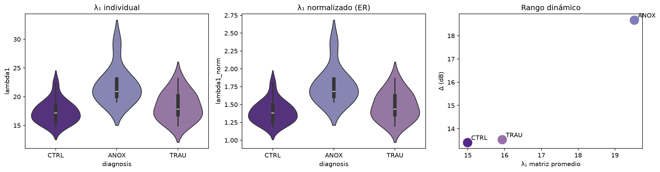
RESULTADOS · CRITICALIDAD (1/4)
λ₁ — anoxia claramente supercrítica
Hallazgo principal
λ₁ (PROP 10%) ANOX 21.98 · TRAU 18.38 · CTRL 17.37
Ratio vs ER ANOX 1.57 · TRAU 1.28 · CTRL 1.21
Kruskal p = 7×10⁻⁴ (FDR 0.007) ✓
CTRL vs ANOX FDR 0.004 rb = −0.89
ANOX vs TRAU FDR 0.049 rb = 0.67
CTRL vs TRAU n.s.
ANOX se aleja del punto crítico hacia lo supercrítico; efecto grande y no explicado por densidad.
REFERENCIAS
λ₁≈1 crítico; >1 supercrítico. Normalización Erdős–Rényi controla densidad.

Slide 7
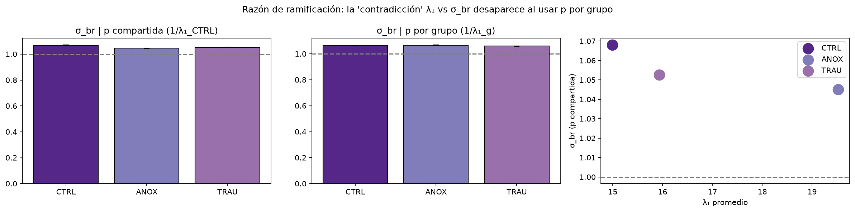
RESULTADOS · CRITICALIDAD (2/4)
Avalanchas y ramificación — la 'paradoja' resuelta
Avalanchas (p compartida)
α(s) CTRL 1.93 · TRAU 1.85 · ANOX 1.76
ANOX cola más pesada — CTRL vs ANOX FDR 0.049 ✓
σ_br: artefacto de la p fija
p compartida: CTRL 1.068 > TRAU 1.053 > ANOX 1.045
p por grupo: 1.067 ≈ 1.064 ≈ 1.059 → convergen
Al evaluar cada red en SU punto crítico, la contradicción λ₁ vs σ_br desaparece: era el operating point, no biología.
REFERENCIAS
σ_br=1 → criticalidad. Branching sobre avalanchas simuladas, bootstrap 1000.

Slide 8
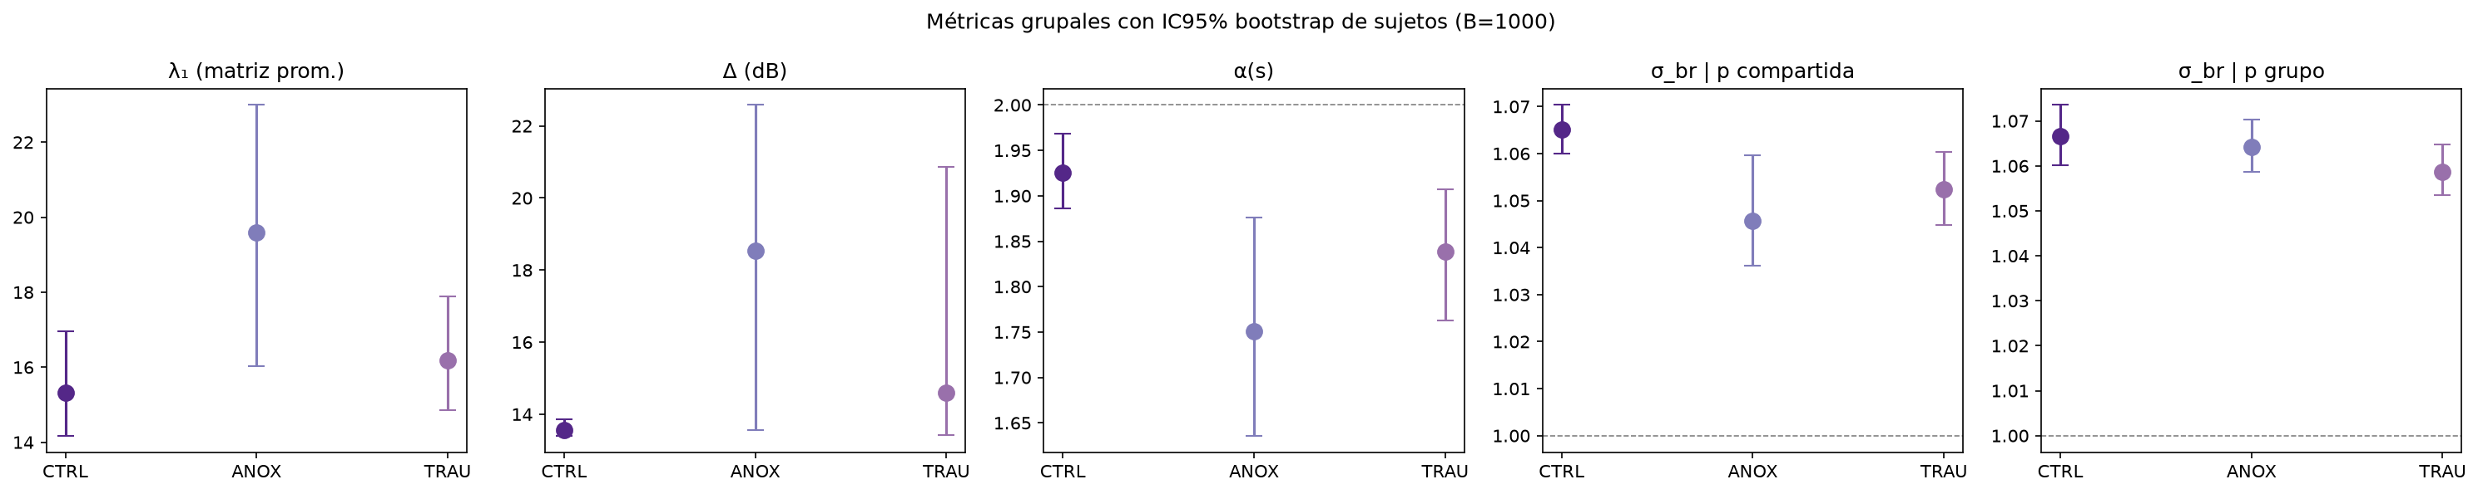
RESULTADOS · CRITICALIDAD (3/4)
Robustez: IC95% por bootstrap de sujetos
λ₁_mean y α(s) separan CTRL–ANOX con IC que no se solapan. Δ (rango dinámico) apunta a ANOX↑ (18.5 vs 13.5 dB) pero con IC amplio [13.6, 22.6] por n=9 → tendencia, no significativo tras FDR. σ_br con p por grupo se solapa (converge a ~1.06).
REFERENCIAS
Bootstrap de 1000 réplicas remuestreando sujetos con reemplazo dentro de cada grupo.

Slide 9
RESULTADOS · CRITICALIDAD (4/4)
Estadística unificada — FDR global (BH)
Comparación
p
p_FDR
λ₁ CTRL vs ANOX
0.0002
0.0036
✓
λ₁ Kruskal global
0.0007
0.0073
✓
σ_br(comp.) CTRL vs TRAU
0.0040
0.0312
✓
λ₁ ANOX vs TRAU
0.0089
0.0488
✓
α(s) CTRL vs ANOX
0.0100
0.0488
✓
σ_br(comp.) CTRL vs ANOX
0.0180
0.078
·
Δ CTRL vs ANOX
0.0480
0.134
·
small-world / densidad
n.s.
>0.10
·
✓ significativo tras FDR · tendencia / n.s.

Slide 10
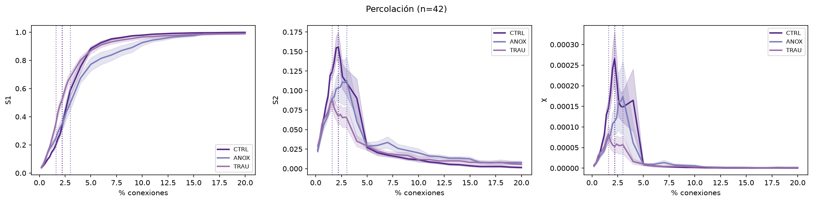
RESULTADOS · PERCOLACIÓN
Percolación — transición más nítida en anoxia
Pico de susceptibilidad χ
ANOX @ 3.0 %
CTRL @ 2.2 %
TRAU @ 1.6 %
S1 (componente gigante) se superpone entre grupos: la integración global aparece al mismo umbral.
S2 y χ: ANOX con pico más alto y desplazado a la derecha → transición más abrupta, coherente con red homogénea.
REFERENCIAS
Percolación por umbral proporcional; pico de χ = umbral crítico estructural.

Slide 11
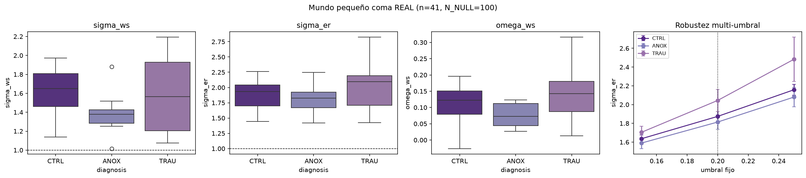
RESULTADOS · MUNDO PEQUEÑO
Small-world — sin diferencias significativas
Guardia de densidad
Densidad @ z=0.20 no difiere (Kruskal p=0.09) → σ/ω comparables.
σ_ws ANOX 1.38 · TRAU 1.59 · CTRL 1.63
ω ANOX 0.073 · CTRL 0.110 · TRAU 0.141
Todas las diferencias n.s. tras FDR (σ_ws CTRL–ANOX FDR 0.10).
Tendencia: ANOX algo menos small-world. Robusto a 3 umbrales.
REFERENCIAS
σ>1 = mundo pequeño. N_NULL=100, lattice×20, multi-umbral 0.15/0.20/0.25.

Slide 12
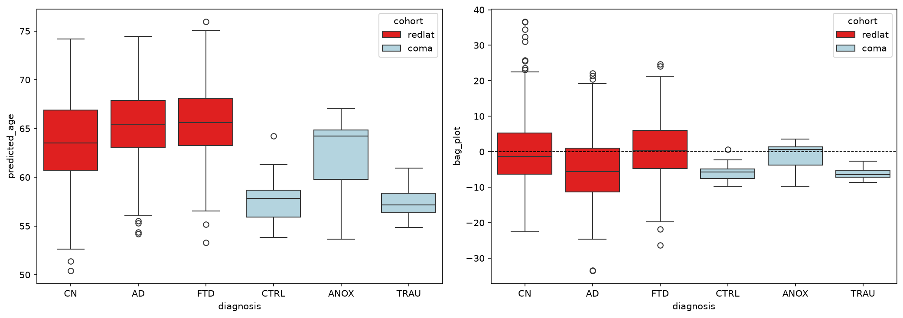
RESULTADOS · BRAIN AGE GAP
BAG — estimación fuera de dominio (exploratoria)
Modelo entrenado en ReDLaT (CN)
MAE CN test = 6.72 años
Edad predicha
ANOX 62.1 · CTRL 57.7 · TRAU 57.4
Sin edad cronológica ni clínica de coma: predicción fuera de dominio. El BAG absoluto no es interpretable como envejecimiento; sólo diferencias relativas entre grupos.
REFERENCIAS
Cole & Franke (2017) Trends Neurosci — brain-predicted age.

